Slide 1
PROJECT 0 · 실습 교재
자기소개 웹앱
따라 만들기
Next.js + Supabase + Vercel / 비전공자 Step by Step
이 교재는 학습자가 직접 따라 만들 수 있는 워크북입니다.
각 슬라이드에 '강사 설명 / 실습 / 완료 기준' 이 함께 들어있습니다.
AI혁신 길라잡이 김사부 | AI 앱크리에이터 과정
01

Slide 2
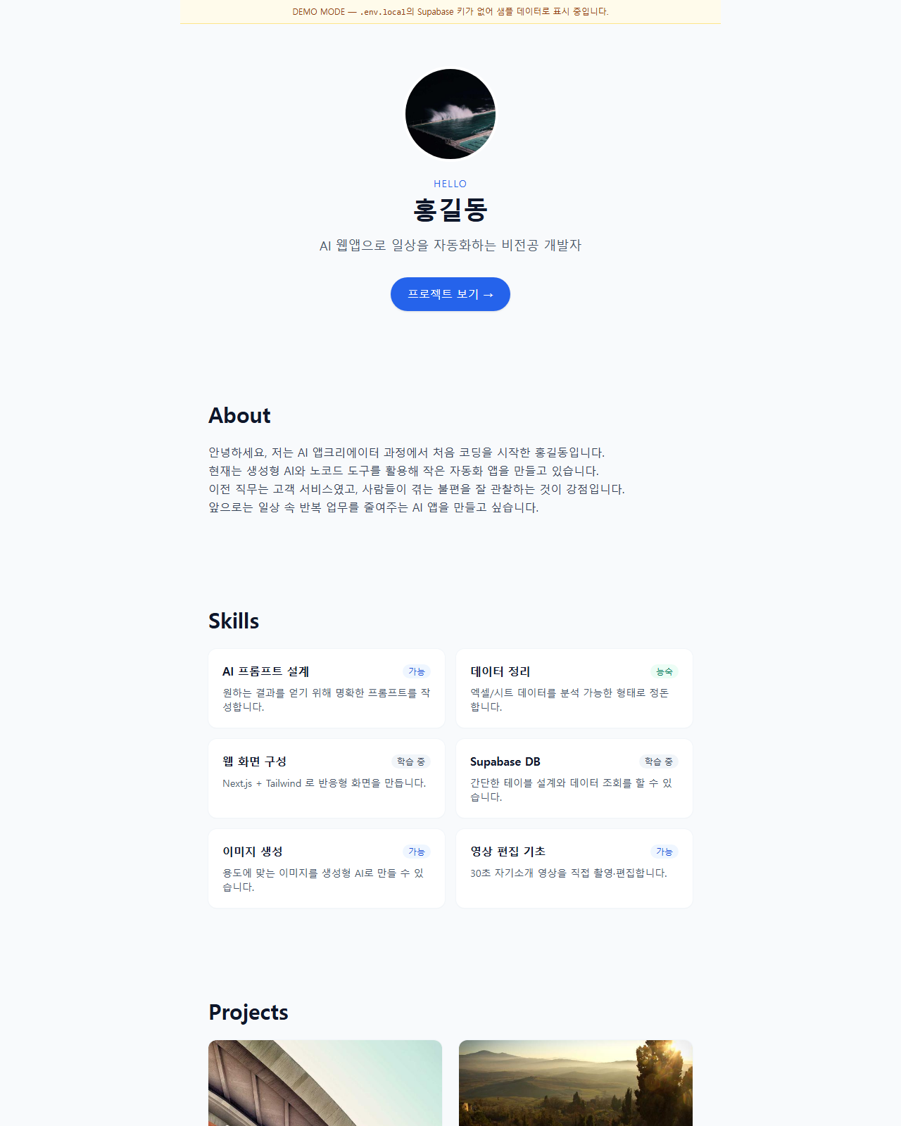
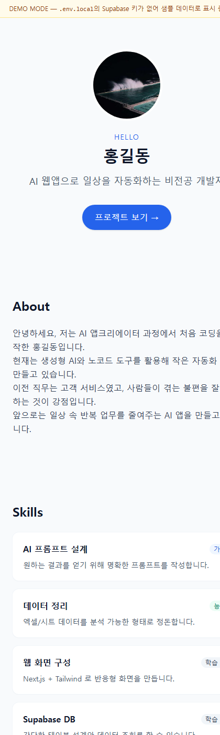
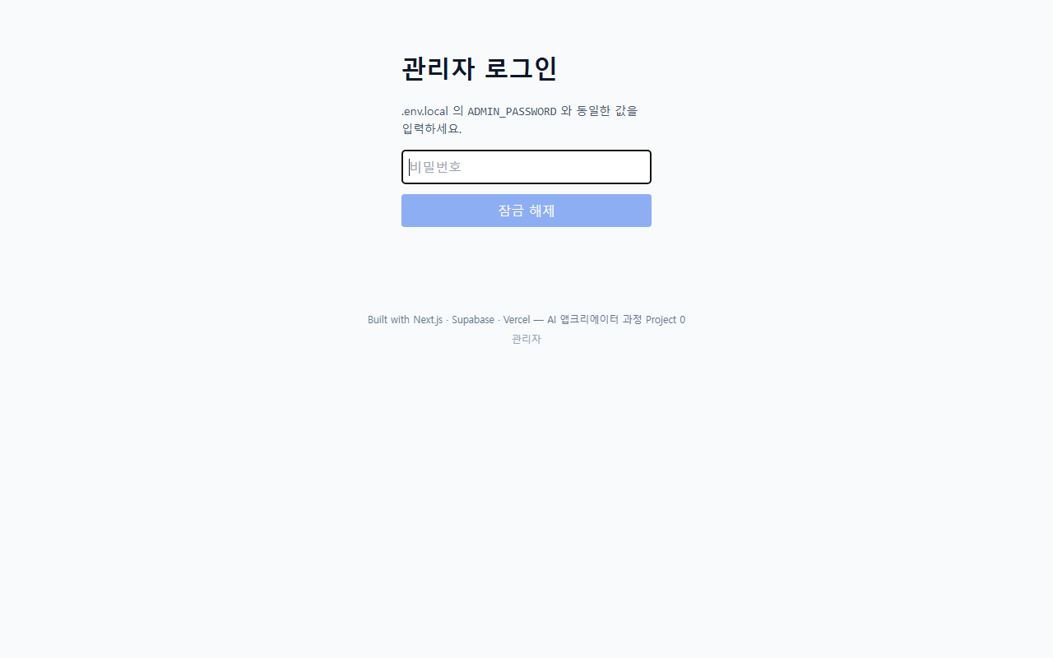
INTRO
오늘 만들 최종 결과물
실제로 이렇게 생긴 웹앱을 8시간 안에 만듭니다.
관리자 (/admin)
핵심 경험
· AI 콘텐츠 검수
· DB → 화면 연결
· 배포 URL 공유
데스크탑 화면 (/ 메인)
모바일
AI혁신 길라잡이 김사부 | AI 앱크리에이터 과정 · Project 0 실습교재
02

Slide 3
PREP
사전 준비물 체크
계정과 자료가 준비되면 실습 속도가 빨라집니다.
필수 준비 (반드시)
선택 준비 (있으면 좋음)
본인 이력서 또는 경력 메모
Node.js 18+ 설치 (nodejs.org)
GitHub 계정
Supabase 계정 (supabase.com)
Vercel 계정 (vercel.com)
생성형 AI 계정 (ChatGPT / Claude)
VS Code 또는 코드 에디터
프로필 사진 또는 대체 이미지
30초 자기소개 영상용 스마트폰
포트폴리오에 넣을 프로젝트 이미지
도메인 이름 (선택)
주의 주민번호 · 상세 주소 · 회사 내부자료는 웹앱에 절대 올리지 않습니다.
AI혁신 길라잡이 김사부 | AI 앱크리에이터 과정 · Project 0 실습교재
03

Slide 4
SCHEDULE
8시간 실습 시간표
오전은 콘텐츠 생성, 오후는 DB·웹앱·배포 중심.
교시
시간
단계
활동
1교시
09:00–10:00
Step 1~2
문제·사용자 정의 / 4W 작성
2교시
10:00–11:00
Step 3
AI로 한 줄 소개·About·Skills·FAQ
3교시
11:00–12:00
Step 4
이미지 생성 + 30초 영상 + URL 확보
점심
12:00–13:00
—
—
4교시
13:00–14:00
Step 5
Supabase 4 테이블 / 샘플 데이터
5교시
14:00–15:00
Step 6-①
Next.js 프로젝트 / Hero·About
6교시
15:00–16:00
Step 6-②
Skills·Projects·Media DB 연결
7교시
16:00–17:00
Step 7-①
모바일 점검 / GitHub Push / Vercel
8교시
17:00–18:00
Step 7-②
검수 / 3분 발표 / 개선 계획
AI혁신 길라잡이 김사부 | AI 앱크리에이터 과정 · Project 0 실습교재
04

Slide 5
ARCHITECTURE
전체 구조 한 장 요약
사용자가 보는 것은 화면이고, 화면의 내용은 DB에서 옵니다.
브라우저
Vercel
Supabase
Next.js 화면
(/ 와 /admin)
Next.js 서버
환경변수 보관
DB · Storage
(4개 테이블)
참고 API Key 는 코드에 직접 쓰지 않습니다 — 환경변수(.env.local) → Vercel 에 별도 입력.
AI혁신 길라잡이 김사부 | AI 앱크리에이터 과정 · Project 0 실습교재
05

Slide 6
CYCLE
프로젝트 사이클 7STEP
이후 6개 프로젝트의 공통 골격이 됩니다.
STEP 1
STEP 2
STEP 3
STEP 4
STEP 5
STEP 6
STEP 7
문제 정의
사용자
AI 역할
데이터
설계
MVP
배포
자기소개를
한 URL로
페르소나
화면 흐름
콘텐츠 초안
검수
이미지·영상
URL 확보
DB 테이블
화면 매핑
Next.js
6 섹션
GitHub →
Vercel
AI 앱 = 아이디어 + 데이터 + 화면 + 배포가 연결될 때 완성됩니다.
AI혁신 길라잡이 김사부 | AI 앱크리에이터 과정 · Project 0 실습교재
06

Slide 7
STEP 1
문제 정의 — 무엇을 해결할까?
기술보다 '왜' 가 먼저입니다.
강사 설명
실습
완료 기준
문제는 기술보다 먼저 정한다
'멋진 사이트'보다 '누가 왜 보는가'
한 문장으로 정리되면 다음 단계 진행
내 소개 자료가 흩어진 상황 인식
웹앱으로 보여줄 나의 이미지 정리
문제 정의 문장 1개 작성
문제 정의 한 문장 완성
강사 또는 옆 사람에게 5초 안에 설명 가능
다음 슬라이드 4W로 확장 가능
참고 예시: 흩어진 자기소개 자료를 채용담당자가 한 URL로 볼 수 있게 만든다.
1. 문제정의
2. 사용자
3. AI역할
4. 데이터
5. 설계
6. MVP
7. 배포
AI혁신 길라잡이 김사부 | AI 앱크리에이터 과정 · Project 0 실습교재
07

Slide 8
STEP 1 · WORKSHEET
4W로 목적 정리하기
Who · What · Where · Why 를 채워보세요.
Who
What
누가 볼 것인가?
무엇을 보여줄 것인가?
예: 채용담당자, 팀원, 강사
예: 역량, 프로젝트, 성장 과정
Where
Why
어디서 사용할 것인가?
왜 필요한가?
예: 수업 제출, 면접, 포트폴리오
예: 나를 짧고 정확하게 소개
나는 [누가] 볼 수 있도록, [핵심 강점]과 [대표 경험]을 한눈에 보여주는 자기소개 웹앱을 만든다.
1. 문제정의
2. 사용자
3. AI역할
4. 데이터
5. 설계
6. MVP
7. 배포
AI혁신 길라잡이 김사부 | AI 앱크리에이터 과정 · Project 0 실습교재
08

Slide 9
STEP 2
사용자 정의 — 누가 볼까?
사용자를 정해야 화면 순서와 문구가 달라집니다.
강사 설명
실습
완료 기준
3가지 대표 사용자 예시 검토
사용자에 따라 강조점이 달라짐
1명을 선택하면 모든 결정의 기준이 된다
대표 사용자 1명 선택
그 사람이 가장 궁금해할 질문 3개 작성
Hero에 들어갈 첫인상 한 문장 정의
페르소나 1명 + 질문 3개 완성
본인이 1분 안에 설명 가능
채용담당자
팀원
강사·멘토
짧고 검증 가능한 경력
협업 가능성 / 역할
학습 성과 / 성장
1. 문제정의
2. 사용자
3. AI역할
4. 데이터
5. 설계
6. MVP
7. 배포
AI혁신 길라잡이 김사부 | AI 앱크리에이터 과정 · Project 0 실습교재
09

Slide 10
STEP 2
화면 흐름 + MVP 범위
8시간에는 '작동하는 최소 기능' 에 집중합니다.
방문자 행동 흐름 (6 섹션)
Hero
About
Skills
Projects
Media
Contact
Must — 반드시 구현
Won't — 오늘 제외
이름 · 한 줄 소개 · 자기소개 문단
핵심 역량 4~6개
이미지 또는 영상 1개 이상
배포 URL
로그인 · 회원가입
결제 기능
실시간 AI 챗봇 API 연동
복잡한 관리자 페이지 (간단 admin은 BONUS 단계에서)
1. 문제정의
2. 사용자
3. AI역할
4. 데이터
5. 설계
6. MVP
7. 배포
AI혁신 길라잡이 김사부 | AI 앱크리에이터 과정 · Project 0 실습교재
10

Slide 11
STEP 3
AI는 무엇을 도와줄까?
AI는 '대신 완성'하는 도구가 아니라 초안과 구조를 돕는 도구입니다.
강사 설명
실습
완료 기준
이력서 요약 / 문장 다듬기
핵심 역량 키워드 추출
이미지·영상 프롬프트 작성
다음 4장의 프롬프트를 차례로 실행
결과를 본인 말투로 다시 쓰기
사실과 다른 내용 삭제
한 줄 소개 / About / Skills / FAQ 초안 완성
검수 후 본인이 100% 설명 가능
주의 검수 원칙 — '최고, 완벽, 전문가' 같은 과장 표현은 줄이고, 타인이 봐도 이해되는 문장으로 다듬습니다.
1. 문제정의
2. 사용자
3. AI역할
4. 데이터
5. 설계
6. MVP
7. 배포
AI혁신 길라잡이 김사부 | AI 앱크리에이터 과정 · Project 0 실습교재
11

Slide 12
STEP 3 · PROMPT 1
한 줄 소개 만들기
첫 화면 Hero에 들어갈 30자 내외 문장.
# 프롬프트
다음 이력서 내용을 바탕으로 자기소개 웹앱 첫 화면에 들어갈
한 줄 소개를 5개 제안해 줘.
조건:
1) 과장하지 말 것
2) 비전공자도 이해하기 쉽게 쓸 것
3) '무엇을 잘하는 사람인지' 드러낼 것
4) 30자 내외로 짧게 쓸 것
이력서 내용:
[여기에 내 이력서 또는 경력 메모 붙여넣기]
참고 실습 — AI가 만든 5개 중 1개를 고르고 본인 말투로 수정 → DB profiles.headline 에 저장
1. 문제정의
2. 사용자
3. AI역할
4. 데이터
5. 설계
6. MVP
7. 배포
AI혁신 길라잡이 김사부 | AI 앱크리에이터 과정 · Project 0 실습교재
12

Slide 13
STEP 3 · PROMPT 2
About 문단 만들기
About 섹션은 3~5문장으로 간결하게.
# 프롬프트
아래 정보를 바탕으로 About 섹션에 넣을 4문장 자기소개를 작성해 줘.
포함할 내용:
- 현재 관심 분야
- 내가 잘하는 일
- 대표 경험 또는 학습 경험
- 앞으로 만들고 싶은 AI 앱
조건: 사실 기반 / 친근하지만 전문적 / 문장은 짧게
참고 완료 기준 — 문단을 읽었을 때 '내가 누구인지' 바로 이해되어야 합니다.
1. 문제정의
2. 사용자
3. AI역할
4. 데이터
5. 설계
6. MVP
7. 배포
AI혁신 길라잡이 김사부 | AI 앱크리에이터 과정 · Project 0 실습교재
13

Slide 14
STEP 3 · PROMPT 3·4
Skills 카드 + FAQ
기술명보다 '할 수 있는 일' 중심으로.
PROMPT 3 — Skills 6개
PROMPT 4 — FAQ 5개
내 이력서를 바탕으로
Skills 카드 6개를 만들어 줘.
각 카드는:
- 역량명 (짧게)
- 한 문장 설명
- 숙련도: 학습 중 / 가능 / 능숙
기술명보다 '할 수 있는 일'
중심으로 작성.
방문자가 궁금해할 질문 예시:
- 어떤 일을 잘하나요?
- 어떤 도구를 사용할 수 있나요?
- 어떤 프로젝트를 만들고 싶나요?
- 협업할 때 강점은?
위 형식으로 FAQ 5개를 만들어 줘.
답변은 2문장 이내.
1. 문제정의
2. 사용자
3. AI역할
4. 데이터
5. 설계
6. MVP
7. 배포
AI혁신 길라잡이 김사부 | AI 앱크리에이터 과정 · Project 0 실습교재
14

Slide 15
STEP 4
이미지 · 영상 준비
웹앱의 첫인상을 만드는 콘텐츠.
강사 설명
실습
완료 기준
Hero 대표 이미지 1장
프로필 이미지 1장
프로젝트 카드용 이미지 1~2장
30초 자기소개 영상 1개
AI 이미지 생성 도구로 깨끗한 이미지 만들기
스마트폰으로 30초 영상 녹화
YouTube에 '일부공개' 로 업로드 → URL 확보
이미지 URL 2개 이상 확보
영상 URL 1개 (선택)
DB media 테이블에 입력 준비 완료
주의 DB 에는 파일이 아니라 'URL'만 저장합니다. 큰 파일 직접 업로드는 피하세요.
1. 문제정의
2. 사용자
3. AI역할
4. 데이터
5. 설계
6. MVP
7. 배포
AI혁신 길라잡이 김사부 | AI 앱크리에이터 과정 · Project 0 실습교재
15

Slide 16
STEP 5
DB 4 테이블 한 장 요약
처음에는 복잡한 관계 대신 단순 4 테이블로 시작.
profiles
skills
projects
media
name
headline
summary
email
skill_name
skill_desc
level
title
description
image_url
demo_url
image_url
video_url
caption
1행 (나)
여러 행
여러 행
여러 행
참고 저장 원칙 — 이미지·영상은 파일이 아니라 URL만 저장 (Storage 와 분리).
1. 문제정의
2. 사용자
3. AI역할
4. 데이터
5. 설계
6. MVP
7. 배포
AI혁신 길라잡이 김사부 | AI 앱크리에이터 과정 · Project 0 실습교재
16

Slide 17
STEP 5 · DO
Supabase 프로젝트 만들기
5분이면 첫 번째 테이블까지 만들 수 있습니다.
1
supabase.com 가입 → New Project
2
이름과 DB 비밀번호 입력 (메모해 두기)
3
리전(서울/도쿄) 선택 → Create
4
좌측 SQL Editor 클릭
5
본 교재의 schema.sql 통째로 붙여넣기 → Run
6
좌측 Table Editor → 4 테이블 확인
참고 Project Settings → API 에서 Project URL 과 anon public 키를 복사해 두세요.
1. 문제정의
2. 사용자
3. AI역할
4. 데이터
5. 설계
6. MVP
7. 배포
AI혁신 길라잡이 김사부 | AI 앱크리에이터 과정 · Project 0 실습교재
17

Slide 18
STEP 5 · CODE
schema.sql — 통째로 Run
테이블 + RLS 정책 + 샘플 데이터를 한 번에 생성.
-- 1) profiles : 나의 기본 정보 (한 사람당 1행)
create table profiles (
id uuid primary key default gen_random_uuid(),
name text, headline text, summary text, email text
);
-- 2) skills / 3) projects / 4) media 도 동일 패턴
-- RLS: 누구나 읽기만, 쓰기는 Dashboard 에서만
alter table profiles enable row level security;
create policy "public read profiles" on profiles for select using (true);
샘플 데이터(insert)도 schema.sql 끝부분에 포함 → 별도 입력 불필요
1. 문제정의
2. 사용자
3. AI역할
4. 데이터
5. 설계
6. MVP
7. 배포
AI혁신 길라잡이 김사부 | AI 앱크리에이터 과정 · Project 0 실습교재
18

Slide 19
STEP 6
프로젝트 폴더 구조
파일 이름과 역할부터 익숙해지면 됩니다.
app/page.tsx
첫 화면 — DB 조회 후 6개 섹션 조립
app/layout.tsx
공통 레이아웃 / 푸터 / 한글 lang
app/admin/page.tsx
관리자 페이지 — 비밀번호 + 4개 폼
app/api/admin/route.ts
서버 API — 비밀번호 검증 + DB 쓰기
components/*.tsx
Hero·About·Skills·Projects·Media·Contact
lib/supabase.ts
DB 클라이언트 (anon key, 읽기 전용)
lib/supabase-admin.ts
서버 전용 (service_role, RLS 우회)
lib/mock-data.ts
데모 모드용 샘플 데이터
lib/types.ts
DB 4 테이블의 TypeScript 타입
supabase/schema.sql
테이블 + RLS + 샘플 데이터
.env.local
API Key 보관 — GitHub 금지!
1. 문제정의
2. 사용자
3. AI역할
4. 데이터
5. 설계
6. MVP
7. 배포
AI혁신 길라잡이 김사부 | AI 앱크리에이터 과정 · Project 0 실습교재
19

Slide 20
STEP 6 · DO
코드 받기 → 설치 → 실행
3개 명령어로 로컬 서버를 띄웁니다.
Terminal
# 1) 강사가 제공한 zip 압축 풀기 또는 GitHub 에서 clone
git clone <repo-url> my-intro-app
cd my-intro-app
# 2) 의존성 설치 (1~2분)
npm install
# 3) 환경변수 파일 만들기 (다음 슬라이드 참고)
cp .env.local.example .env.local
# 4) 개발 서버 실행 → http://localhost:3000
npm run dev
참고 env가 아직 없어도 데모 모드(샘플 데이터)로 화면이 뜹니다 — 멈추지 말고 진행.
1. 문제정의
2. 사용자
3. AI역할
4. 데이터
5. 설계
6. MVP
7. 배포
AI혁신 길라잡이 김사부 | AI 앱크리에이터 과정 · Project 0 실습교재
20

Slide 21
STEP 6 · CONFIG
.env.local — API Key 안전 보관
절대 코드에 직접 쓰지 않고, GitHub 에 올리지 않는다.
# 공개 키 (브라우저 노출 OK · RLS public read 로 보호)
NEXT_PUBLIC_SUPABASE_URL=https://YOUR-PROJECT-ID.supabase.co
NEXT_PUBLIC_SUPABASE_ANON_KEY=... # anon public
# 서버 전용 (절대 NEXT_PUBLIC_ 접두사 X)
ADMIN_PASSWORD=myproject1234 # 본인이 정함
SUPABASE_SERVICE_ROLE_KEY=... # service_role
위험 service_role 키는 RLS 를 우회합니다. 절대 외부 공유 금지 — 발견 즉시 재발급.
참고 .gitignore 에 .env.local 이 이미 등록되어 있습니다 → git status 에 보이지 않아야 정상.
1. 문제정의
2. 사용자
3. AI역할
4. 데이터
5. 설계
6. MVP
7. 배포
AI혁신 길라잡이 김사부 | AI 앱크리에이터 과정 · Project 0 실습교재
21

Slide 22
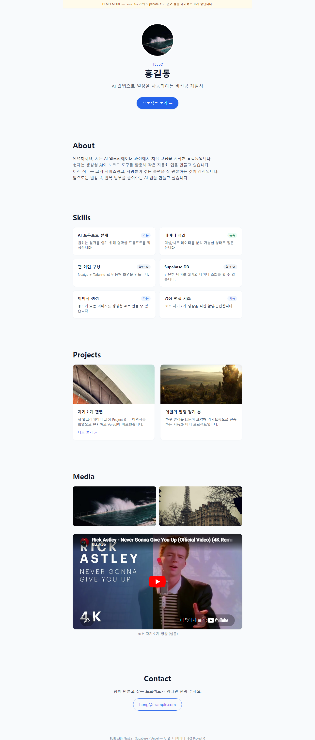
STEP 6 · RESULT
npm run dev — 실제 화면 확인
이렇게 보이면 1차 성공입니다.
6개 섹션 × DB 테이블 매핑
Hero
profiles.name / headline + media.image_url
About
profiles.summary
Skills
skills (모든 행)
Projects
projects (모든 행)
Media
media (YouTube URL 자동 임베드)
Contact
profiles.email
전체 페이지 (스크롤)
1. 문제정의
2. 사용자
3. AI역할
4. 데이터
5. 설계
6. MVP
7. 배포
AI혁신 길라잡이 김사부 | AI 앱크리에이터 과정 · Project 0 실습교재
22

Slide 23
STEP 6 · TIP
데모 모드 vs 실데이터 모드
환경변수가 없어도 앱이 동작합니다.
DEMO MODE (env 없음)
LIVE MODE (env 있음)
상단에 노란 'DEMO MODE' 배너 표시
lib/mock-data.ts 의 샘플 데이터 사용
강의 시연이나 첫 점검에 유용
Supabase 미접속 — 인터넷 끊겨도 동작
배너 사라짐 → Supabase 데이터 사용
관리자 페이지(/admin) 에서 입력한 내용이 즉시 반영 (60초)
GitHub Push / Vercel 배포 시에도 동일하게 동작
내용이 안 보이면 RLS 또는 env 오타 의심
isDemoMode = true
isDemoMode = false
1. 문제정의
2. 사용자
3. AI역할
4. 데이터
5. 설계
6. MVP
7. 배포
AI혁신 길라잡이 김사부 | AI 앱크리에이터 과정 · Project 0 실습교재
23

Slide 24
STEP 6 · CODE
page.tsx — DB → 화면 데이터 흐름
서버 컴포넌트가 4 테이블을 한 번에 조회.
import { supabase, isDemoMode } from "@/lib/supabase";
import { MOCK_PROFILE, MOCK_SKILLS, ... } from "@/lib/mock-data";
export const revalidate = 60; // 60초마다 재조회
async function getData() {
if (isDemoMode || !supabase) { // env 없으면 mock
return { profile: MOCK_PROFILE, skills: MOCK_SKILLS, ... };
}
const [p, sk, pr, m] = await Promise.all([
supabase.from("profiles").select("*").limit(1).maybeSingle(),
supabase.from("skills").select("*"), ...
]);
return { profile: p.data, skills: sk.data, ... };
}
DEMO MODE 가 학습자를 보호 — env를 잊어도 앱이 뻗지 않습니다.
1. 문제정의
2. 사용자
3. AI역할
4. 데이터
5. 설계
6. MVP
7. 배포
AI혁신 길라잡이 김사부 | AI 앱크리에이터 과정 · Project 0 실습교재
24

Slide 25
STEP 7
모바일에서 반응형 점검
포트폴리오는 모바일로 볼 가능성이 높습니다.
점검 항목
텍스트가 너무 작지 않은가?
이미지가 잘리지 않는가?
버튼을 손가락으로 누를 수 있는가?
영상 링크가 열리는가?
Skills/Projects 카드가 세로로 쌓이는가?
참고 Chrome 개발자 도구 (F12) → Toggle device toolbar 로 모바일 시뮬레이션.
모바일 (420px)
1. 문제정의
2. 사용자
3. AI역할
4. 데이터
5. 설계
6. MVP
7. 배포
AI혁신 길라잡이 김사부 | AI 앱크리에이터 과정 · Project 0 실습교재
25

Slide 26
STEP 7 · DO
GitHub 에 코드 저장
배포 전에 코드가 안전하게 저장되어야 합니다.
Terminal
커밋 전 확인
# 1) 저장소 초기화 + 첫 커밋
git init
git add .
git commit -m "feat: 초기 커밋"
# 2) GitHub 에서 새 저장소 생성 후
git remote add origin <URL>
git branch -M main
git push -u origin main
.gitignore 에 .env.local 포함
git status 에 .env.local 안 보임
API Key 가 코드에 박혀있지 않음
README 에 실행 방법 작성
1. 문제정의
2. 사용자
3. AI역할
4. 데이터
5. 설계
6. MVP
7. 배포
AI혁신 길라잡이 김사부 | AI 앱크리에이터 과정 · Project 0 실습교재
26

Slide 27
STEP 7 · DO
Vercel 배포 — 5단계
배포 URL 이 생기면 외부에서 접속 가능.
1
GitHub 저장소를 Vercel 에 Import
2
Framework Preset = Next.js (자동 인식)
3
Environment Variables 에 4개 키 입력
4
Deploy 클릭 → 1~2분 대기
5
발급된 URL 을 PC + 모바일에서 확인
1. 문제정의
2. 사용자
3. AI역할
4. 데이터
5. 설계
6. MVP
7. 배포
AI혁신 길라잡이 김사부 | AI 앱크리에이터 과정 · Project 0 실습교재
27

Slide 28
BONUS
관리자 페이지 (/admin)
SQL 을 만지지 않고 화면에서 데이터 입력.
진입 흐름
1. /admin 접속
2. ADMIN_PASSWORD 입력
3. x-admin-password 헤더 검증
4. Profile / Skills / Projects / Media 폼
/admin 비밀번호 입력 화면
참고 service_role 키는 서버에서만 사용 — 브라우저에 절대 노출되지 않습니다.
AI혁신 길라잡이 김사부 | AI 앱크리에이터 과정 · Project 0 실습교재
28

Slide 29
BONUS · SECURITY
관리자 페이지 보안 설계
비밀번호 + 서버 키 분리로 안전하게.
x-admin-password 헤더 검증
모든 POST/DELETE 는 서버에서 비밀번호 확인 후 진행
service_role 은 서버 전용
NEXT_PUBLIC_ 접두사 없음 → 브라우저 번들에서 제외
쓰기 경로 단일화
모든 변경은 /api/admin 한 곳을 통해서만
sessionStorage 만 사용
비밀번호를 localStorage 에 저장하지 않음 (탭 닫으면 사라짐)
profiles 자동 upsert
한 사람 1행 유지 — 중복 입력 방지
메인 페이지는 anon key + RLS
공개 페이지는 읽기만, 쓰기는 admin 만 가능
AI혁신 길라잡이 김사부 | AI 앱크리에이터 과정 · Project 0 실습교재
29

Slide 30
TROUBLESHOOTING
자주 발생하는 오류와 해결
오류는 실패가 아니라 구조를 이해하는 기회.
증상
원인
해결
Module not found: @supabase/...
npm install 누락
npm install 재실행
env.local 에 ... 설정해 주세요
환경변수 미입력
.env.local 파일명·내용 재확인
'데이터가 아직 없습니다' 화면
profiles 비어있음
Supabase Table Editor 에 1행 추가
Vercel Build failed
환경변수 미입력
Vercel Settings 에서 재입력
이미지 깨짐
외부 도메인 미허용
next.config.js remotePatterns 추가
관리자 로그인 실패
ADMIN_PASSWORD 불일치
.env.local 값 확인 후 재시작
AI혁신 길라잡이 김사부 | AI 앱크리에이터 과정 · Project 0 실습교재
30

Slide 31
FINAL CHECK
제출 전 최종 체크리스트
아래 항목을 확인한 뒤 URL 을 제출합니다.
기능
DB · 배포
안전
☐ Hero / About 표시
☐ Skills 4개 이상
☐ Projects 1개 이상
☐ 이미지·영상 표시
☐ Supabase 데이터 표시
☐ 환경변수 정상
☐ Vercel URL 접속
☐ 모바일 화면 확인
☐ 개인정보 제거
☐ API Key 비공개
☐ 저작권 OK 이미지
☐ 회사 내부정보 없음
참고 제출 양식 — 이름 / 웹앱 제목 / 배포 URL / GitHub URL / 사용한 AI 도구 / 어려웠던 점 / 개선 계획.
AI혁신 길라잡이 김사부 | AI 앱크리에이터 과정 · Project 0 실습교재
31

Slide 32
PRESENTATION
3분 발표 — 흐름으로 설명하기
완벽한 앱보다 '어떤 흐름으로 만들었는가'.
1
문제
왜 만들었는가?
30초
2
사용자
누가 보는가?
20초
3
AI 활용
무엇을 생성·검수했나?
40초
4
DB
어떤 데이터를 저장했나?
30초
5
배포
URL 로 접속 가능한가?
40초
6
회고
어려웠던 점과 다음 계획
20초
AI혁신 길라잡이 김사부 | AI 앱크리에이터 과정 · Project 0 실습교재
32

Slide 33
SECURITY NOTE
Next.js 보안 권고
본 프로젝트는 14.2.35 (14.x 라인 마지막 패치) 사용.
현재 상태
실서비스로 확장 시
· critical 권고 0건
· high 1건 / moderate 1건 (잔존)
· 학습용으로는 안전
Next 15+ 메이저 업그레이드 권장
(React 19 동반, API 일부 변경)
의존성 점검 명령
Terminal
npm audit # 현재 권고 상세 확인
npm outdated # 새 버전 안내
AI혁신 길라잡이 김사부 | AI 앱크리에이터 과정 · Project 0 실습교재
33

Slide 34
WRAP UP
오늘 만든 흐름이 모든 AI 앱의 골격이다
Project 1
Project 2
Project 3
문제 → 데이터 → AI → 화면 → 배포
데이터 분석
CV / NLP
RAG 챗봇
Project 0 에서 익힌 순서가 이후 모든 프로젝트의 공통 골격이 됩니다.
Project 4
Project 5
Project 6
Agent 자동화
멀티모달
서비스 배포
Thank you
AI혁신 길라잡이 김사부 | AI 앱크리에이터 과정
35

